Slide 1
Lorient
Vous propose La Ville De Porto

Slide 2
Porto (/ˈpoɾtu/) est une ville du Portugal de 237 591 habitants et environ 1,2 million pour le Grand Porto (chiffres 2011). L'aire urbaine de Porto, quant à elle, compte près de 1,8 million d'habitants, ce qui en fait la seconde agglomération du pays après Lisbonne. Les deux villes ont souvent rivalisé par le passé. Elle est la capitale de la région Nord

Slide 3
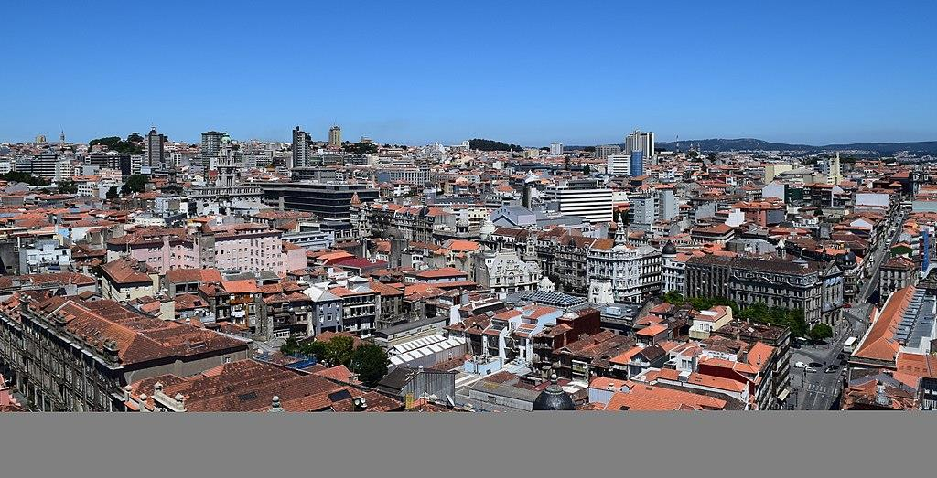
Vue depuis La tour des Clercs

Slide 4
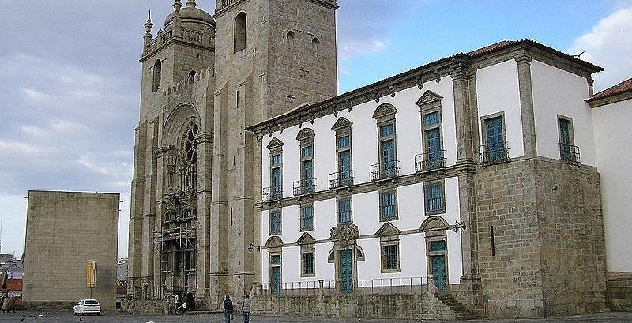
Sé de Porto

Slide 5
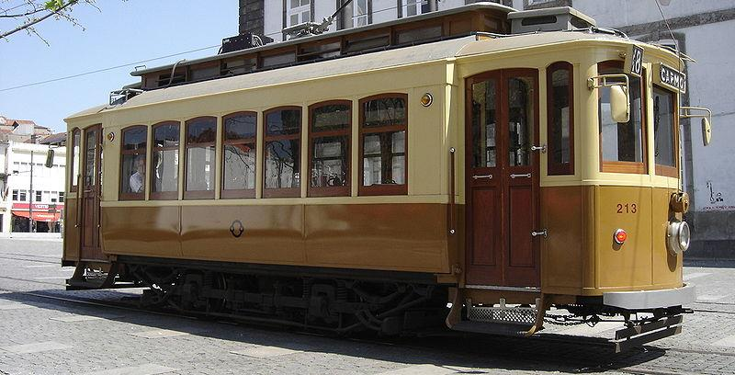
Tramway De Porto

Slide 6
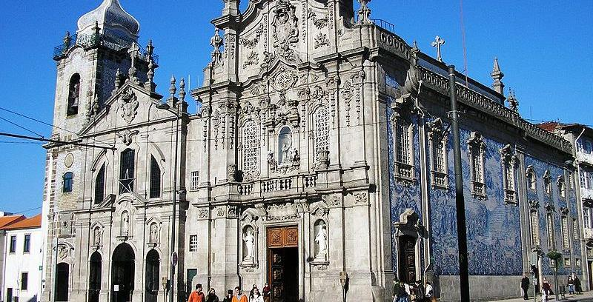
Eglise Dos Camelitas à ( Gauche )et Eglise do Carmo à (Droite)

Slide 7
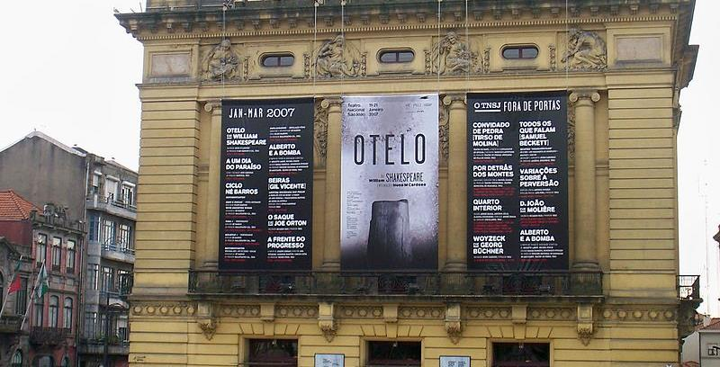
Théâtre de Sao joao

Slide 8
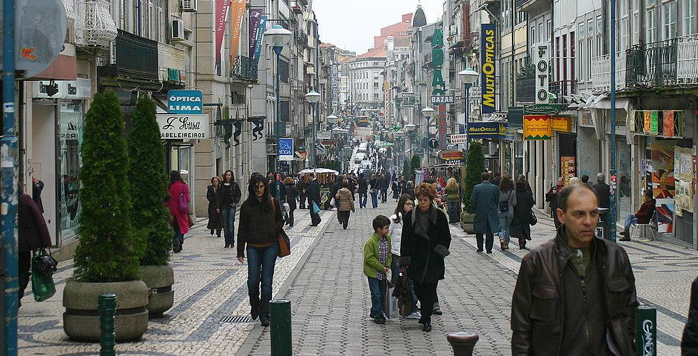
La Rue Santa Catarina , piétonne du shopping de la ville 1,7 Km de long

Slide 9
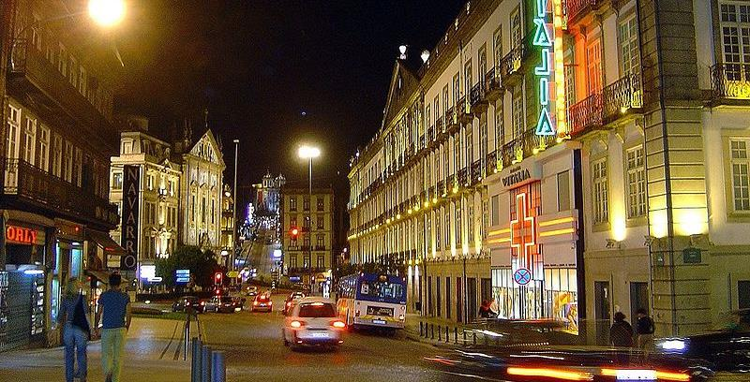
Praça da Libertad, Le soir

Slide 10
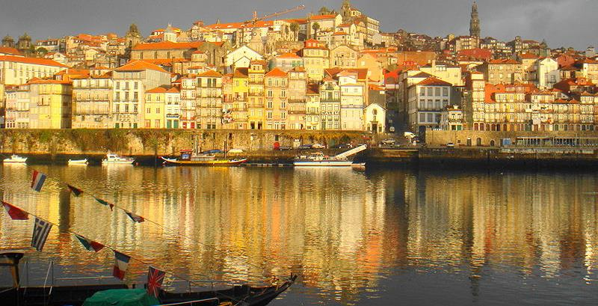
La Ville De Porto

Slide 11
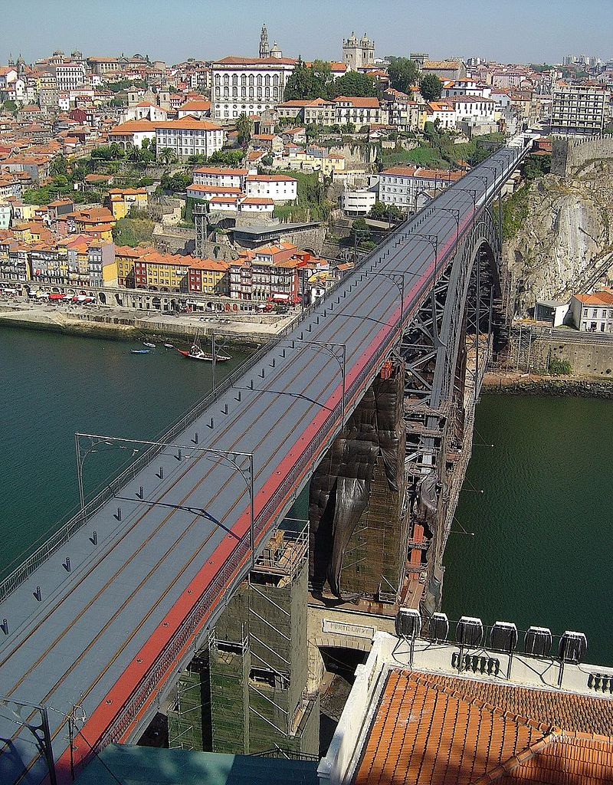
Pont Dom - Luis

Slide 12
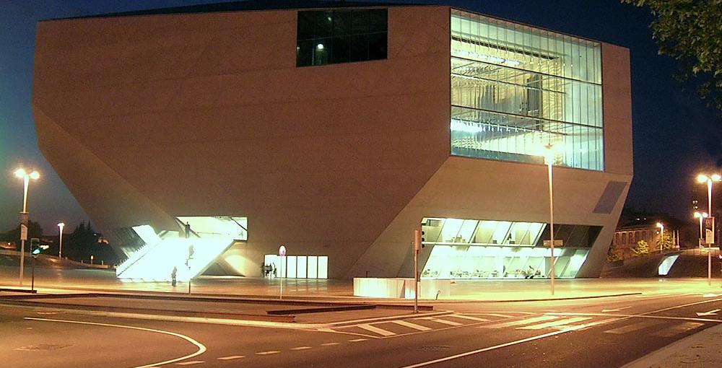
Salle De Concert

Slide 13
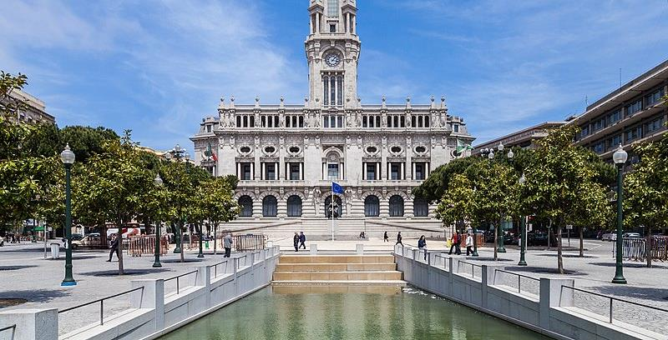
Mairie De Porto

Slide 14
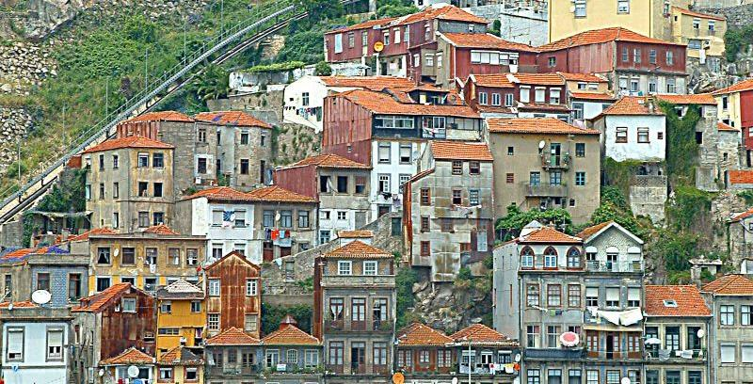
La Ribeira

Slide 15
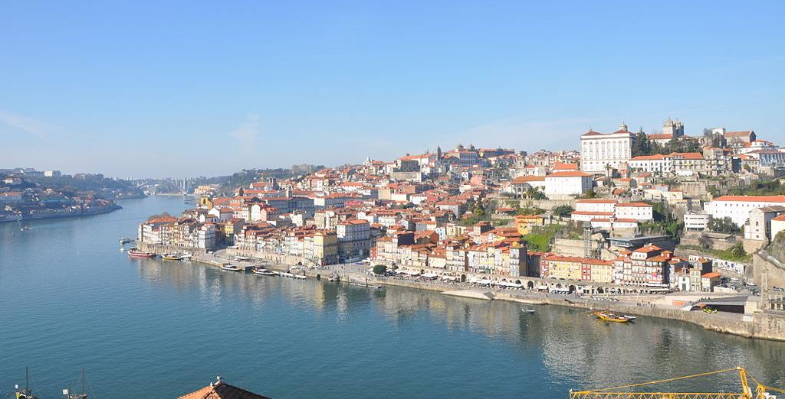
Vue De Vila Nova de Gaia

Slide 16
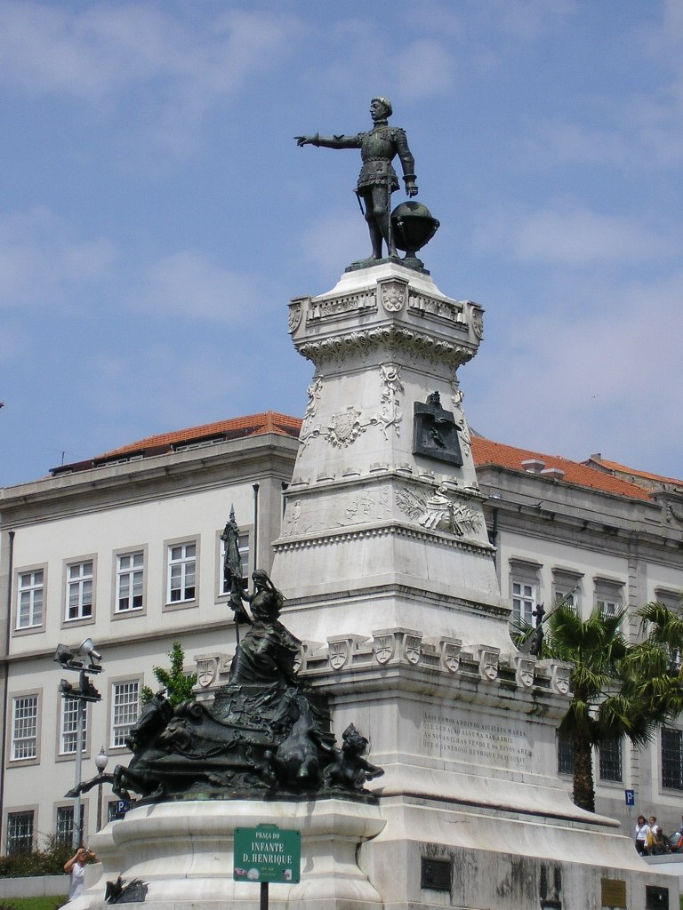
Monument Dédier au prince Henri Le Navigateur

Slide 17
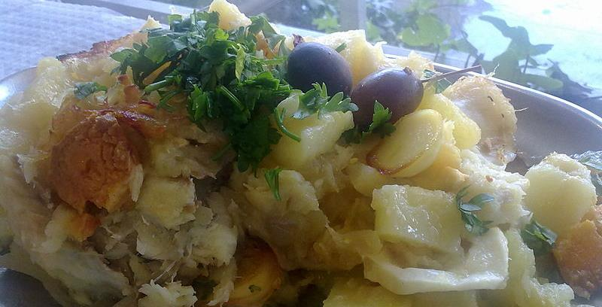
Morue à la Gomes de Sa (plat Portugais)

Slide 18
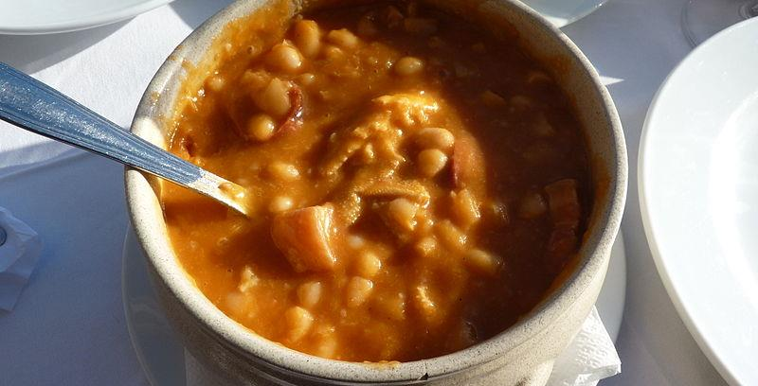
Tripe à la Mode De Porto

Slide 19
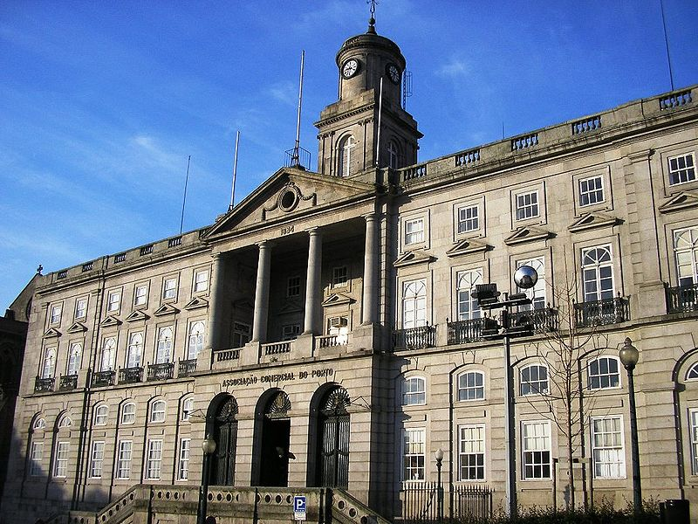
Le Palais De la Bourse

Slide 20
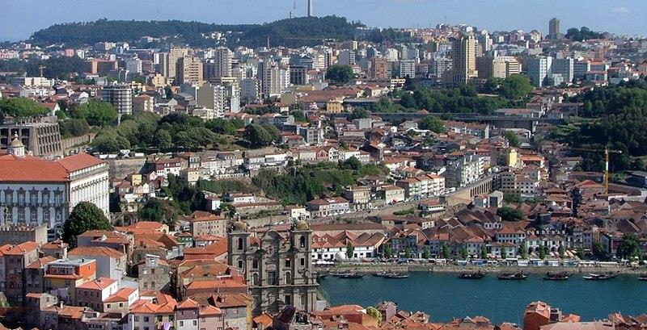
Porto sud

Slide 21
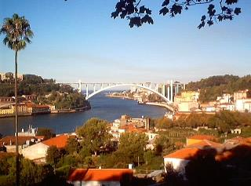
Le Pont D ’ Arrabida depuis le Palacio de Cristal

Slide 22
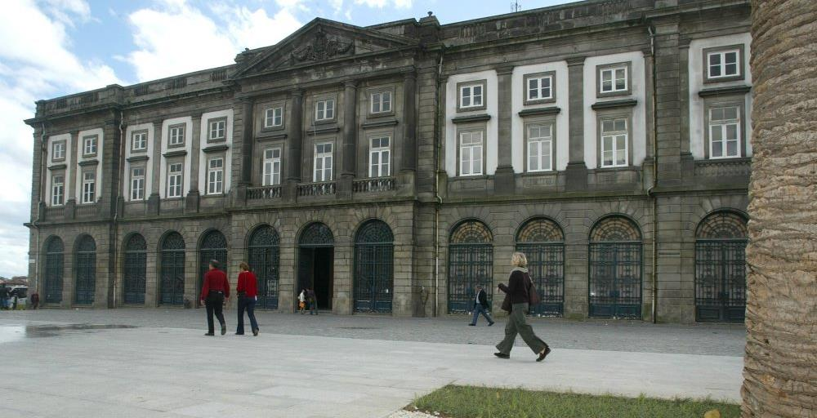
Le rectorat de L’Université de Porto

Slide 23
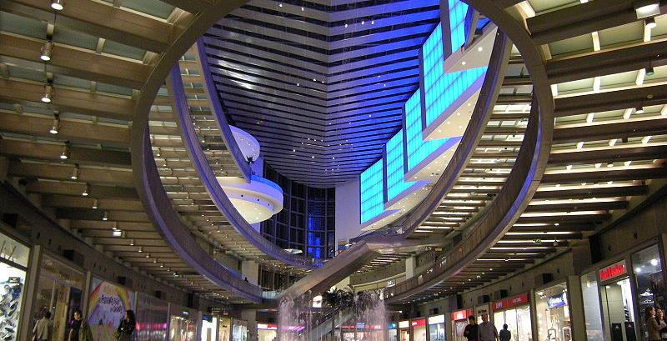
La Galerie Marchande du Centre commercial de Porto (Alameda Shop et Spot )

Slide 24

Le Vin Porto

Slide 25
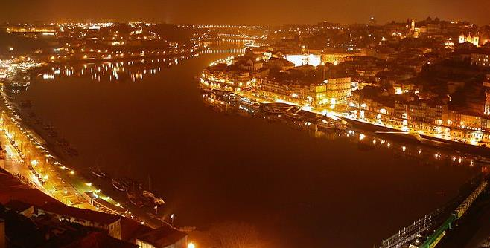
La Ville De Porto La Nuit

Slide 26
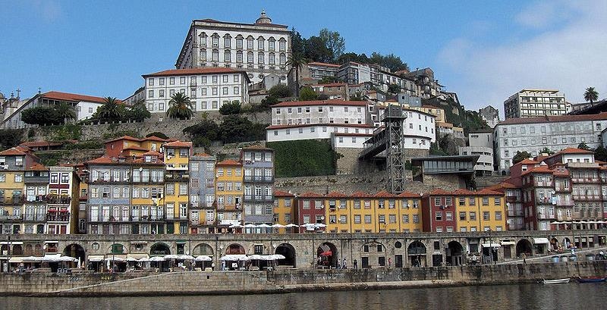
Ribeira Et Le Douro

Slide 27
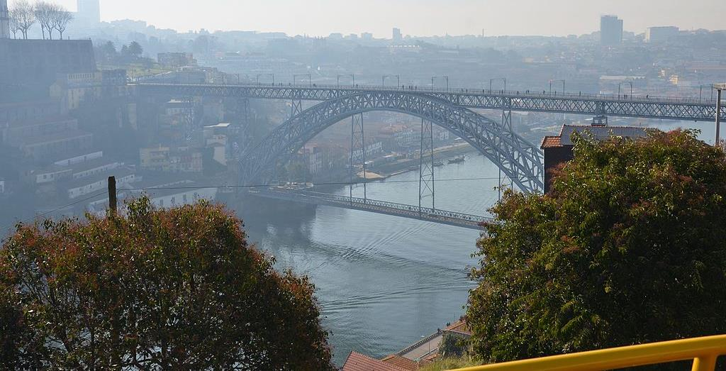
Le Pont Dom - Luis

Slide 28
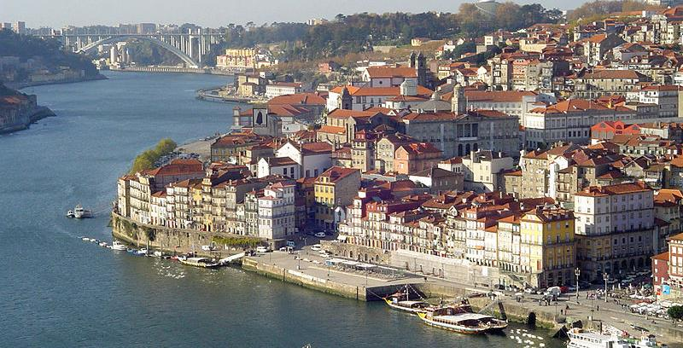
La ville de Ribeira

Slide 29
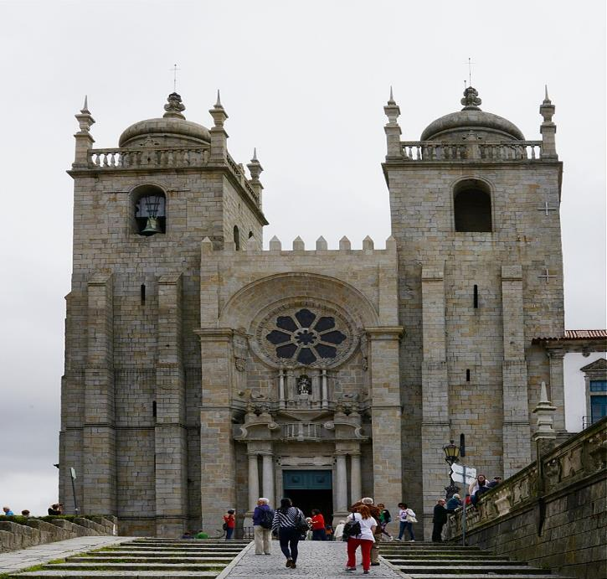
La Cathédrale de Porto ,une Eglise Forteresse du XII ° Siècle Située Dans le Centre Historique

Slide 30
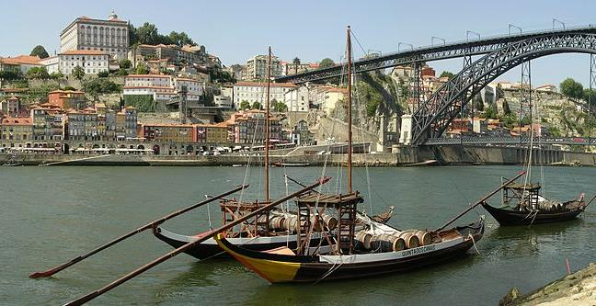
Porto

